Slide 1
Marc 11 : 27 – 12 : 44
Jésus : le serviteur-prophète
Une question
« Jésus leur répondit : « N’êtes-vous pas dans l’erreur parce que vous ne connaissez ni les Ecritures ni la puissance de Dieu ? »
Marc 12 : 24
Un constat / une condamnation
« Vous êtes complètement dans l’erreur »
Marc 12 : 27

Slide 2
Le premier groupe 11 : 27 – 12 : 12
Les chefs des prêtres
Les spécialistes de la Loi
Les anciens du peuple
Les représentants des cultes
Les membres du conseil constitutionnel
Les membres du conseil municipal

Slide 3
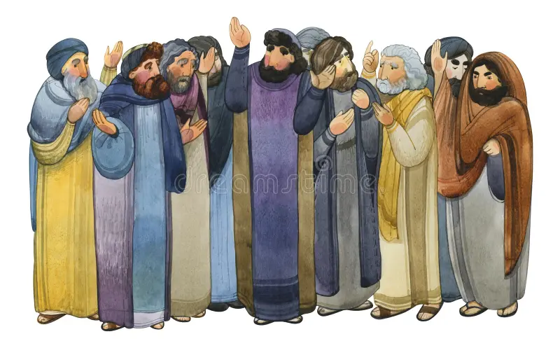
Marc 11 : 27 – 12 : 44

Slide 4
Marc 11 : 27 – 12 : 44
Ils s’opposaient farouchement à l’enseignement et à la personne de Jésus
« … ils redoutaient les réactions du peuple »
11 : 32 et 12 : 12

Slide 5
Le deuxième groupe 12 : 13 - 44
Pharisiens, hérodiens et sadducéens
Les pharisiens : parti politico-religieux. « Purs et sans contamination »
Les Hérodiens : favorables à la dynastie des Hérode et contents de la présence des Romains
Les sadducéens : hommes riches – hauts-fonctionnaires. Désaccord avec les pharisiens

Slide 6
Le deuxième groupe 12 : 13 - 44
Pharisiens, hérodiens et sadducéens
Ils s’opposaient farouchement à l’enseignement et à la personne de Jésus
Ils ne croyaient pas à la résurrection
Ils croyaient que certains commandements étaient plus importants que d’autres
Ils pensaient que l’extérieur valait plus que l’intérieur

Slide 7
Marc 11 : 27 – 12 : 44
Une question
« Jésus leur répondit : « N’êtes-vous pas dans l’erreur parce que vous ne connaissez ni les Ecritures ni la puissance de Dieu ? »
Marc 12 : 24
Un constat / une condamnation
« Vous êtes complètement dans l’erreur »
Marc 12 : 27

Slide 8
Marc 11 : 27 – 12 : 44
Mieux connaitre la Parole de Dieu
☞ Mieux connaitre la Puissance de Dieu
Que faire pour
mieux connaitre
la Parole de Dieu ?

Slide 9
Marc 11 : 27 – 12 : 44
Que faire pour mieux connaitre la Parole de Dieu ?

Slide 10
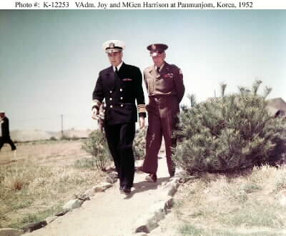
Que faire pour mieux connaitre la Parole de Dieu ?
William Harrison
AT x 70
NT x 280

Slide 11
Marc 11 : 27 – 12 : 44
Que faire pour mieux connaitre la Puissance de Dieu ?
1. Pensez à des chants / cantiques
2. Pensez à des textes bibliques
3. Pensez à des exemples personnels

Slide 12
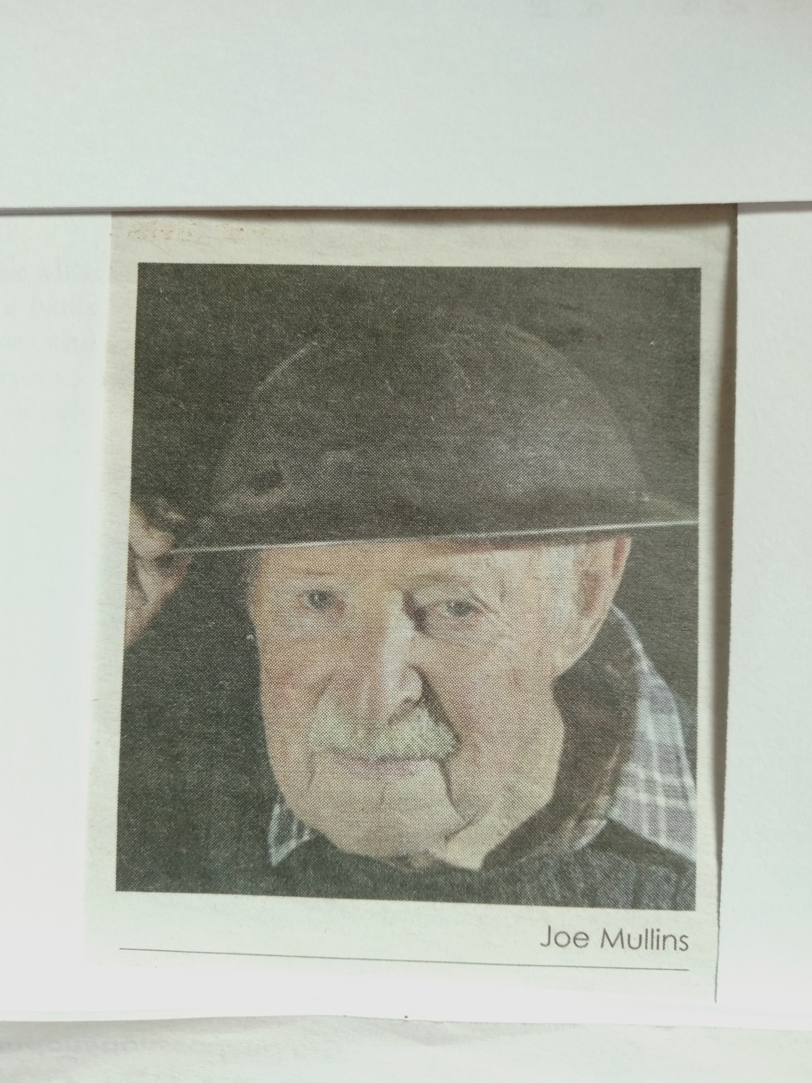
Marc 11 : 27 – 12 : 44
Que faire pour mieux connaitre la Puissance de Dieu ?
Joe Mullins

